Slide 1
Національний авіаційний університет
Електричні апарати систем електропостачання
Лекція 5

Slide 2
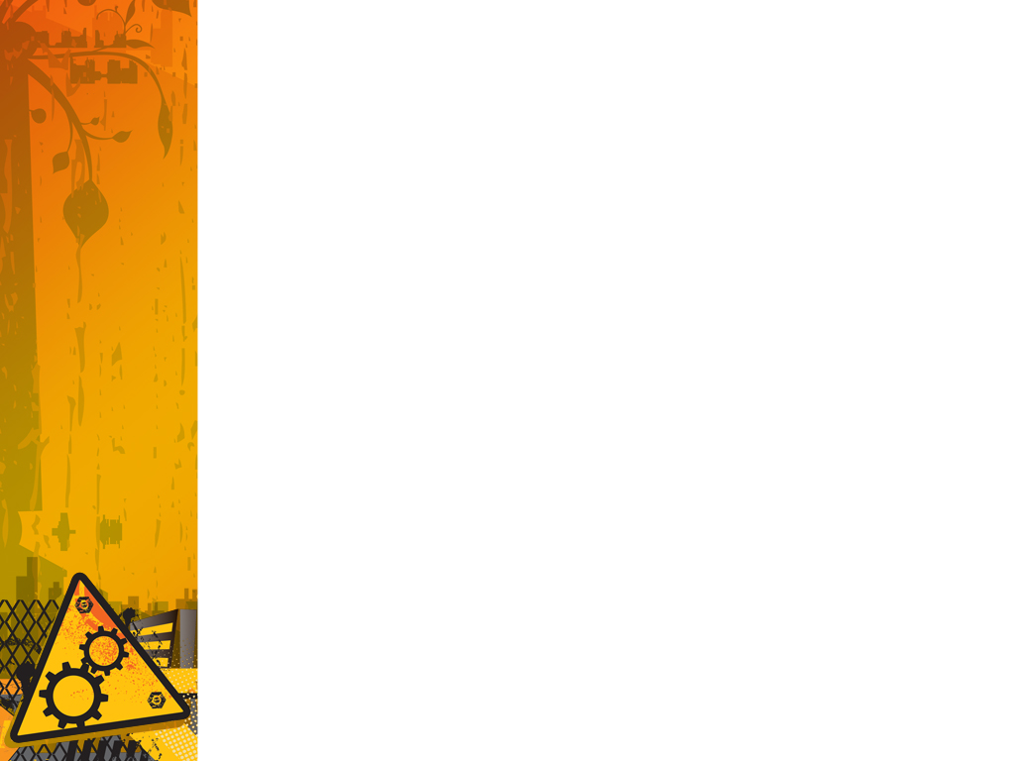
ЕЛЕГАЗОВІ ВИМИКАЧІ
КОНСТРУКЦІЯ ВИМИКАЧІВ
Найефективніше використовується дугогасильна здатність елегазу в таких конструктивних виконаннях:
1. з автопневматичним дуттям;
2. з рухом дуги в елегазі за рахунок взаємодії дуги з магнітним полем;
3. гасіння дуги здійснюється за рахунок інтенсивного дуття, яке створюється при переході газу з резервуара з високим тиском у резервуар з низьким тиском.
Розглянемо конструкцію вимикачів на прикладі елегазових вимикачів HD4 фірми АВВ (рис. 7).
Вимикачі HD4 використовуються в системах енергопостачання для управління та захисту ліній, трансформаторних та розподільчих підстанцій, двигунів, трансформаторів, батарей конденсаторів і т.д. Завдяки технології відключення, яка заснована на автоматичному випуску елегазу, вимикачі HD4 не створюють експлуатаційних перенапруг, тому чудово підходять для модернізації та розширення старих установок, у яких двигуни, кабелі, ізоляційні матеріали і т.д. можуть бути особливо чутливі до діелектричних навантажень.

Slide 3
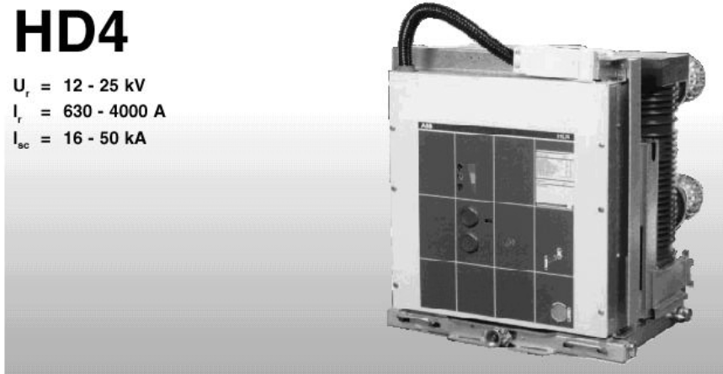
Рис.7. Елегазовий вимикач HD4 фірми АВВ.
Вимикачі HD4 випускаються двох типів: стаціонарного та викотного, з приводним механізмом, який розміщений спереду.
У вимикачах середньої напруги серії HD4 у якості дугогасильного та ізолюючого середовища використовується елегаз (гексафлорид сірки SF₆). Відключенння у газі SF₆ проходить без зрізування дуги та без перенапруг, завдяки чому забезпечується тривалий срок служби самого вимикача та обмеження динамічних, діелектричних та температурних навантажень на всій установці.

Slide 4
Полюси вимикача, які складають відключаючу частину, представляють собою герметичні, не вимогливі у обслуговуванні системи, тиск у яких встановлюється один раз на весь строк служби (у відповідності з стандартами IEC 62271-100 та CEI 17-1).
Механічний приводний механізм типу ESH з накопиченою енергією обладнаний вільним розчеплювачем та дозволяє проводити операції відключення та включення незалежно від дій оператора.
Приводний механізм та полюси закріплені на металічній конструкції, яка також служить опорою для рухомих частин, керуючих рухомими контактами. У викотному варіанті вимикачі обладнані візком, який дозволяє встановлювати та виймати вимикач з кожуха або комутаційного щита. Легка та компактна конструкція вимикачів забезпечує стійку роботоздатність та відмінну механическую надійність.

Slide 5
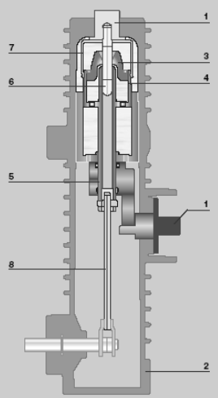
Рис. 8. Конструкція елегазового вимикача
На рис. 8 показано конструкцію вимикача, де числами позначено:
1 – вивод, 2 – ізолюючий кожух, 3 – сопло продувки, 4 – рухомий дугогасильний контакт, 5 – рухомий контакт, 6 – нерухомий дугогасильний контакт, 7 – нерухомий контакт, 8 – ізолююча тяга.

Slide 6
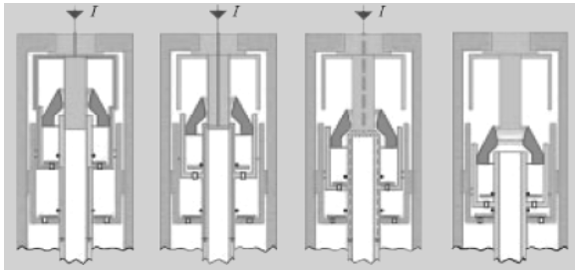
Відділення основного контакта
При протіканні струму через дугогасильні контакти загорання дуги не виникає. Рухаючись вниз, рухомі елементи стискають газ у нижній камері. Стиснутий газ перетікає з нижньої камери у верхню камеру, урівнюючи тиск в обох камерах.
а) б) в) г)
Рис. 8. Механізм вимикача:
а) вимикач включено; б) відділ основного контакту;
в) відділ дугогасильного контакту; г) вимикач відключено.

Slide 7
Відділення дугогасильного контакта
Струм протікає завдяки електричній дузі, яка виникає між дугогасильними контактами. Газ не может вийти зовні ні через сопло, бо отвір все ще закритий нерухомим дугогасильним контактом, ні через внутрішню частину дугогасильного контакта, бо вона закрита електричною дугою (эфект закупорювання).
При низьких значеннях струму, коли струм проходить через нуль та дуга гаситься, газ протікає через контакти. При встановленому низькому тиску зрізування струму неможливо та невеликої кількості стиснутого газу достатньо для відновлення діелектричного опору між двома контактами, таким чином, попереджують повторне загорання при зростаючому фронті напруги повернення.
При високих значеннях струму КЗ, хвиля тиску, створена електричною дугою, закриває клапан між двома камерами, таким чином, що вимикач починає працювати з «самопродувкою у чистому вигляді». Тиск у верхньому об’ємі піднімається завдяки нагріванню газу та молекулярної диссоціації внаслідок високої температури. Підвищення тиску пропорційно струму дуги та забезпечує гасіння дуги при першому проході через нульове значення струму.

Slide 8
Вимикач відключено
Після переривання дуги тиск у верхній камері, який виникає сам собою, знижується, так як газ протікає через контакти. Клапан відкривається знову та в камеру відключення поступає новий потік свіжого газу. Таким чином, вимикач одразу готовий до нового включення та розчеплення з максимальним значенням відключаючої здатності.

Slide 9
ТИПИ ВИМИКАЧІВ
У наш час випускаються вимикачі на номінальну напругу 12—110 кВ:
HD4;
ВГТ-110II*-40/2500У1;
ВЭО-27,5Б-20/1250У1;
ВГУ-110 II*-40/3150 У1;
ВГУ-220II*-50/3150 У1;
ВГУ-500II*-40/3150 У1;
ВГУ-750-40/3150 У1;
ВГУС-500-40/3150 У1
Умовні позначення вимикачів складаються з літер та цифр, які означають: ВГ – вимикач елегазовий, Т – конструктивне виконання (Т, У), Э – елегазовий, О – однополюсний, Г – газовий, С – знижений рівень випробувальних напруг зовнішньої поздовжньої ізоляції. Перше число – номінальна напруга, кВ; літери після цього числа – категорія зовнішньої ізоляції; друге та третє числа – відповідно номінальний струм відключення, кА, та номінальний струм, А; літери та числа після цих чисел – кліматичне виконання та категорія розташування.

Slide 10
ПЕРЕВАГИ ТА НЕДОЛІКИ ВИМИКАЧІВ
Елегазові вимикачі мають такі переваги:
· висока електрична міцність та дугогасильна здатність елегазу дозволяє створити дугогасильний пристрій на струм відключення 40 кА при напрузі 220 кВ на один розрив при високій швидкості відновлення напруги мережі. Ведуться роботи щодо збільшення відключаючої здатності одного розриву;
· елегаз дозволяє підвищити навантаження струмоведучих частин та зменшити їх масу за рахунок своїх охолоджуючих властивостей;
· вимикачі зручно використовувати в елегазових КРУЭ, в яких елегаз використовується для ізоляції. Час відключення вимикачів приблизно 0,055 с.
Недоліки:
· Високі вимоги до якості элегаза. Роботоздатність вимикача залежить від температури оточуючого середовища та при зниженні температури нижче визначеного значення вимикач може відмовити у гасінні. При тиску 0,35 МПа та густині елегазу 28 кг/м3 гранична температура мінус 400 С. Це ускладнює використання елегазових вимикачів при більш низьких температурах оточуючого повітря. Розміщення вимикачів у ЗРУ підвищує температуру оточуючого середовища за рахунок тепла КРУ, покращує умови роботи вимикачів та розширює область їх використання.
· Для привода вимикача потрібне стиснуте повітря.

Slide 11
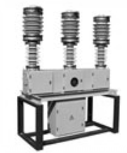
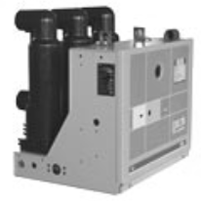
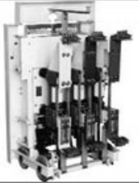
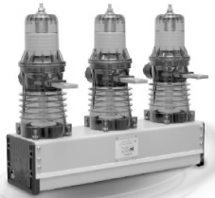
ВАКУУМНІ ВИМИКАЧІ
КОНСТРУКЦІЯ ВИМИКАЧІВ. ГАСІННЯ ДУГИ У ВАКУУМІ
У вакуумних вимикачах контакти розходяться у вакуумі.
На рис. 9 представлено загальний вигляд вакуумних вимикачів провідних українських виробників: ВАТ «Ровенський завод високовольтної апаратури» (ВР35НС, ВРС-10, ВБКЄ -10) та «Таврида Електрик Україна» (ВВ/ТЕL)
а) б) в) г)
Рис. 9. Вакуумні вимикачі:
а) ВР35НС, б) ВРС-10, в) ВБКЄ -10, г) ВВ/ТЕL.

Slide 12
Розглянемо конструкцію вимикачів на прикладі вимикача ВВ/ТЕL (рис.10).
Вимикач складається з трьох полюсів 1 з вбудованими електромагнітними приводами, які розміщені на загальній основі 2 та захищені кришкою 3.
Якоря елекромагнітів механично зв’язані загальним валом 4, на якому встановлений штовхач (поз. 10 рис.10), керуючий при повороті вала допоміжними контактами (поз. 11 рис.10). П’ять контактів перемикаючого типу (мікроперемикачі), призначені для використання у зовнішніх допоміжних ланцюгах, розміщені на монтажних платах 5( рис.10). На рис.11 показана схема внутрішнього устрою полюса вакуумного вимикача, де 1 – рухомий контакт вакуумної дугогасильної камери, 2 – тяговий ізолятор, 3 – кришка привода, 4 – котушка електромагніта, 5 – якір, 6 – пружина відключення, 7 – пружина підтягування, 8 – кільцевий магніт, 9 – вал, 10 – штовхач, 11 – мікроперемикачі, 12 – нерухомий контакт вакуумної дугогасильної камери, 13 - вакуумна дугогасильна камера, 14 – гнучкий струмоз’єм.

Slide 13
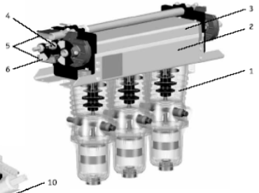
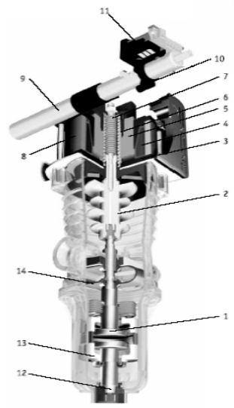
Рис.10.
Конструкція
вимикача
ВВ/ТЕL
Рис. 11.
Схема внутрішнього устройства полюса вимикача.

Slide 14
Включення вимикача.
У вихідному положенні контакти вакуумної дугогасильної камери розімкнуті (див. рис. 11) за рахунок дії на них відключаючої пружини 6 через тяговий ізолятор 2. У певний момент часу, після подачі напруги позитивної полярності від блоку керування до котушки 4 электромагніта, сила тяжіння якоря 5, створена магнітним потоком, більша за силу пружини відключення 6. Якір 5 электромагніта разом з тяговим ізолятором 2 та рухомим контактом 1 вакуумної камери починає рух униз, стискаючи пружину відключення. У процесі руху якір набуває швидкості близько 1 м/с, що дозволяє знизити вірогідність передпробоїв при включенні та запобігти вібрації контактів вакуумної дугогасильної камери. Після замикання контактів, під дією сили, створеної магнітним потоком та інерціею, якір 5 продовжує рух та стискає пружину додаткового контактного натискання 7. У момент замикання магнітної системи якір доторкається до кришки привода 3 та зупиняється. Після закінчення процесу включення струм котушки привода відключається.
Вимикач залишається у включеному стані за рахунок залишкової індукції, створеної кільцевим постійним магнітом 8, який необмеженодовгий час утримує якір 5 у притянутому до кришки 3 положенні без додаткової струмової підтримки.
Запас сили утримання складає 1350 – 1500 Н для вимикача вцілому, що достатньо для надійного утримання контактів у включеному положенні, навіть в умовах дії на вимикач вібрацій та ударних навантажень.

Slide 15
Відключення вимикача
Для відключення вимикача до виводів котушки 4 прикладаєтьcя напруга негативної полярності від блоку керування BU/TEL. При цьому струм, який протікає по обмотці, розмагнічує магніт 8. Якір 5 электромагніта під тиском пружини відключення 6 та пружини додаткового контактного натискання 7 прискорюється та ударяє по тяговому ізолятору 2. Ударна сила, яка передається якорем рухомому контакту 1 через тяговий ізолятор 2 перевищує 200 кгс, що сприяє розриву точок зварювання, які можуть виникати між контактами при протіканні струму КЗ. Крім того, рухомий контакт 1 вакуумної камери практично миттєво набуває високої стартової швидкості, що позитивно впливає на відключення струмів КЗ. Під дією пружини відключення якір 5 рухається вгору та переміщує рухомий контакт 1 вакуумної камери в розімкнуте положення. Привід ВВ/TEL потребує незначної енергії для відключення вимикача. При відключенні від джерела постійної напруги 220В (блока керування) струм у ланцюгу відключення не перевищує 1,5 А. Тривалість протікання струму - не більше 10 мс.

Slide 16
Вакуумні дугогасильні камери (рис. 12).
У момент розмикання контактів у вакуумному проміжку струм, який комутується, ініціює виникнення електричного розряда, так звана «вакуумна дуга». Існування вакуумної дуги підтримується за рахунок металу, який випаровується з поверхні контактів у вакуумний проміжок. Плазма, утворена іонізованими парами металу, є провідником струму та підтримує його протікання між контактами до момента переходу струму через нуль. У цей момент дуга гасне, а залишки парів металу миттєво конденсуються на поверхні контактів та других деталей дугогасильної камери, відновлюючи електроміцність вакуумного проміжку. У цей же час на розведених контактах відновлюється прикладена до них напруга. Якщо при відновленні напруги на поверхні контакта (як правило, анода) залишаються перегріті ділянки, вони можуть служити джерелом еміссії заряджених частинок, які викликають пробій вакуумного проміжку, з наступним протіканням струму через нього. Для попередження таких випадків потрібно керувати вакуумною дугою, рівномірно розподіляючи тепловий потік по всій поверхні контактів. Найефективнішим способом керування дугою є накладання на неї поздовжнього (співнаправленого з напрямом струму) магнітного поля (рис. 13), яке індукується самим струмом.

Slide 17
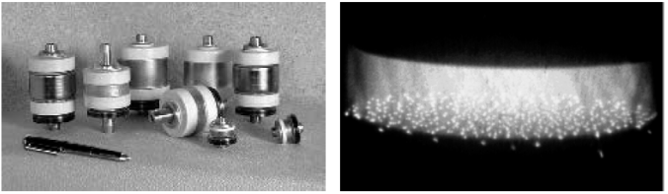
Така конструкція вакуумних дугогасильних камер має явні переваги:
Висока відключаюча здатність;
Мінімальні габарити та маса;
Мала величина струму (4–5 А), що ообмежує комутаційні перенапруги до безпечних величин;
Поздовжне магнітне поле мінімізує комутаційний знос контактів (ерозію) та забезпечує значний комутаційний ресурс.
Рис.12. Вакуумні
дугогасильні камери
серії TEL
Рис.13. Поздовжне магнітне поле рівномірно розподіляє вакуумну дугу по поверхні контактів

Slide 18
ТИПИ ВАКУУМНИХ ВИМИКАЧІВ
У наш час випускаються вимикачі внутрішньої та зовнішньої установки на номінальну напругу до 35 кВ:
ВВ/TEL–10–12,5/630-У2; ВР1-10-20/630 У2;
ВР6К-6-40/1600 У2; ВР35-35-20/1250 Т3;
ВРС-10-20/1000 У2; ВР35НС-35-20/1600 У1;
ВБЗЕ – 35-20/1000 У1; ВБЗО – 27,5-20/1000 У1;
ВБПС – 35 ІІІ – 31,5/2000 УХЛ1;
ВБЭС – 35 ІІІ – 25/1600УХЛ1;
ВБЭТ – 35 – 25/630 УХЛ1;
ВВТЭ – М – 10 – 20/630 Т3
Умовні позначення вимикачів складаються з літер та цифр, які означають: В (ВВ, ВБ)– вимикач вакуумний, ВР1 – ВР35 – серія вакуумного вимикача з електромагнітним приводом, Н (З) – зовнішньої установки, Э (Е) – з електромагнітним приводом, П – з пружинним приводом, О – однофазний; Т – з вбудованими трансформаторами струму (ВБЭТ) або триполюсний (ВВТЭ), М – модернізований, С – сухий (з повітряною ізоляцією всередині полюсів – ВР35НС) або стаціонарний (ВБЭС, ВБПС). Перше число – номінальна напруга, кВ; ІІІ (цифра біля напруги) – ступінь забруднення зовнішньої ізоляції; друге та третє числа – відповідно номінальний струм відключення, кА, та номінальний струм, А; літери та числа після цих чисел – кліматичне виконання та категорія розташування.

Slide 19
ПЕРЕВАГИ ТА НЕДОЛІКИ ВАКУУМНИХ ВИМИКАЧІВ
Переваги:
· невеликі габарити, простота конструкції;
· вибухобезпечність;
· малий час відключення ( 0,05—0,075 с );
· висока швидкість відновлення міцності дугогасильного проміжку;
· зручні для відключення емнісного навантаження;
· безшумна робота;
· немає викидів у атмосферу;
· повна герметизація дугогасильного пристрою;
· значний ресурс при комутації номінального струму (30—50)*103 комутацій;
· легкість та простота адаптації у будь-які КРУ, КСО;
· низька вартість.
Недоліки:
· поблизу нуля струму спостерігається зрізання струму, в результаті якого у деяких типів вакуумних вимикачів виникають перенапруги, небезпечні для комутуючого обладнання;
· для боротьби з виникаючими перенапругами потрібно використовувати RC-ланцюжки або обмежувачі перенапруги, або використовувати вимикачі з електромеханічним способом усунення перенапруг.

Slide 20
ВИМИКАЧІ НАВАНТАЖЕННЯ
ОБЛАСТЬ ЗАСТОСУВАННЯ ВИМИКАЧІВ НАВАНТАЖЕННЯ
Вартість сучасного РП з вимикачами досить висока. Дорогий сам вимикач з приводом. Крім того, для управління вимикачем потрібні трансформатори струму, релейний захист.
Якщо тривалий струм установки невеликий (не більше 630 А), то вимикач та релейний захист можна замінити двома простими апаратами – вимикачем навантаження та запобіжником. Вимикач навантаження призначений для багатократних комутаційних операцій. Для відключення струмів навантаження використовується вимикач, який має дугогасильний пристрій невеликої потужності, а КЗ відключається високовольтним запобіжником.
У вимикачах навантаження для гасіння дуги використовуються такі типи камер:
1. камери з автогазовим дуттям;
2. камери з пневматичним дуттям;
3. камери з елегазовим дуттям та вакуумними елементами.

Slide 21
КОНСТРУКЦІЯ ВИМИКАЧІВ З АВТОГАЗОВИМ ДУТТЯМ
Найрозповсюдженими є вимикачі навантаження з автогазовим дуттям. Одночасно ведуться роботи по створенню вимикачів навантаження, які використовуватимуть інші принципи та дозволять збільшити відключаючий струм до 1000 А і вище при напрузі від 10 кВ і вище.
Загальний вигляд автогазового вимикача зображено на рис.14,а. Усі три полюси вимикача розміщені на одній звареній рамі. На нижньому опорному ізоляторі полюса розміщені виводи полюса та шарнір рухомого контакту 1.
На верхньому ізоляторі закріплений нерухомий головний контакт 2, дугогасильна камера 5 та другий вивод полюса. Рухомий контакт 1 виконано здвоєним. Усередині закріплений дугогасильний контакт 4 у вигляді вигнутої тонкої мідної шини. З боків йдуть дві сталеві пластини, які утворюють головний рухомий контакт.

Slide 22
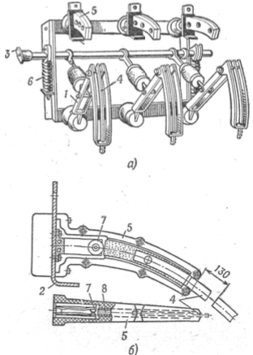
Рис.14. Вимикач навантаження типу ВН-16
Рухомі контакти приводяться у рух валом вимикача 3, який з’єднаний з контактами фарфоровою тягою. Відключення вимикача проходить під дією пружин 6, які заводяться при включенні апарата.
Дугогасильна камера апарата зображена на рис.14,б. Нерухомий дугогасильний контакт точкового типу 7 з’єднаний з головним нерухомим контактом 2. Корпус 5 виконано з пластмаси та складається з двох половин, стянутих сталевими гвинтами. Всередині корпуса розміщені два вкладиша 8 з газогенеруючого матеріалу, наприклад, з органічного скла, вініпласта тощо.

Slide 23
Для управління вимикачем використовують ручний ричажний привод, який має вбудований електромагніт, що забезпечує дистанційне відключення апарата.
У включеному стані вимикача струм проходить через контур головних та дугогасильних контактів.
Під час відключення спочатку без дуги розмикаються основні контакти та весь струм перекидається у дугогасильний контур. Після розходження дугогасильних контактів між вкладишами загоряється дуга. Завдяки високій температурі дуги вкладиші інтенсивно виділяють газ, який прямує вийти з камери через зазор між рухомим контактом та вкладишами. При цьому виникає поздовжній обдув дуги, у результаті чого вона гасне. Зона викиду газів з камери 200-500 мм. Контакт 4 виходить з камери тоді, коли дуга згасне.
У відключеному стані дугогасильний контакт відходить від камери на відстань, достатню, щоб витримати випробувальну напругу, призначену для роз’єднувача на цей клас напруги.
Без заміни вкладишів вимикач навантаження ВН-16 може відключити номінальний струм 200А при напрузі 10 кВ 75 разів.

Slide 24
ТИПИ ВИМИКАЧІВ НАВАНТАЖЕННЯ
У наш час випускаються вимикачі на номінальну напругу до 10 кВ: ВНБ-10/630-16 УХЛ2; ВНАП(Л)-10/630-20У2; ВНАП(Л)-10/630-20зУ2; ВНАП(Л)-10/630-20зпУ2; ВНМ-10/630-31,5УХЛ3; ВНАП(Л)-10/630-20-2зУ2; ВНАП(Л)-10/630-20-3зпУ2; ВНАП(Л)-10/630-20зпУ2
Умовні позначення вимикачів складаються з літер та цифр, які означають: ВН – вимикач навантаження, Б – вакуумний (ВНБ), А – автогазовий, М – модернізований. Перше число – номінальна напруга, кВ; друге число – номінальний струм відключення, А; третє число – номінальне значення періодичної складової струму КЗ, кА; літери: з (2з) – наявність та кількість заземляючих ножей, п – з запобіжником, 3 – наявність пристрою для подачі команди на відключення при перегоранні запобіжника, літери та числа наприкінці – кліматичне виконання та категорія розташування.

Slide 25
ПЕРЕВАГИ ТА НЕДОЛІКИ ВИМИКАЧІВ НАВАНТАЖЕННЯ
Переваги:
Вимикач з приводом не потребує заміни деталей на протязі всього срока служби при виконанні правил транспортування, зберігання, монтажа та експлуатації;
Ресурс вимикача 8000 циклів на протязі срока служби не менше 25 років; Невисока вартість.
Недоліки:
Розрахований на невеликий струм та напругу установки.

Slide 26


ВИБІР ВИСОКОВОЛЬТНИХ ВИМИКАЧІВ
Напруга:
де Uном.мер – номінальна напруга мережі, в якій застосовується вимикач.
Номінальний струм вимикача:
де ІМ – струм максимального режиму приєднання, в якому вибирають вимикач.
Номінальний струм відключення:
де І_{0.0} – значення періодичної складової струму короткого замикання.
Вимикач перевіряється на відключення повного струму короткого замикання:
де і_{а} – значення аперіодичної складової струму короткого замикання.
Вимикач перевіряється за динамічною стійкістю струмам короткого замикання:
де i_{у} – ударний струм короткого замикання; Ідин, i.дин – струм електродинамічної стійкості.
Вимикач перевіряється за термічною стійкістю струмам короткого замикання:
де Іt/t - струм термічної стійкості/час дії струму термічної стійкості; Вк – тепловий імпульс.

Slide 27
Дякую за увагу!

